Slide 1
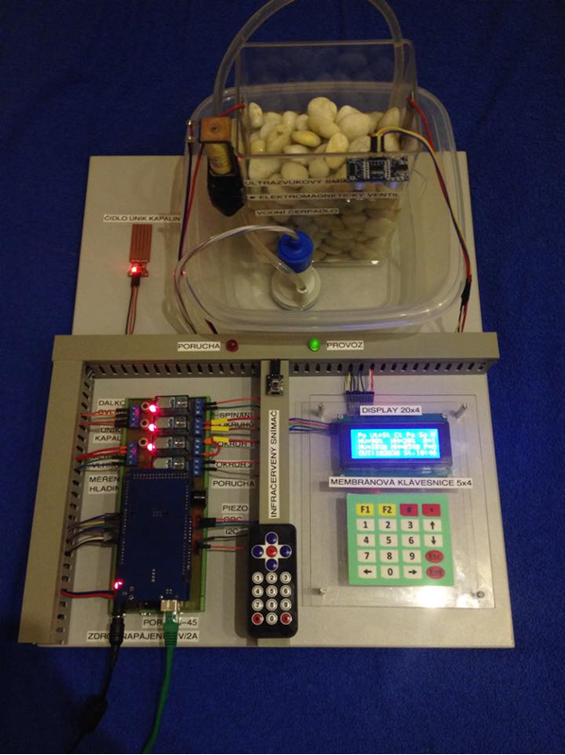
Automatický zavlažovací systém
Práci vytvořil Kočica Filip
Konzultant PaedDr. Mahdal Antonín

Slide 2
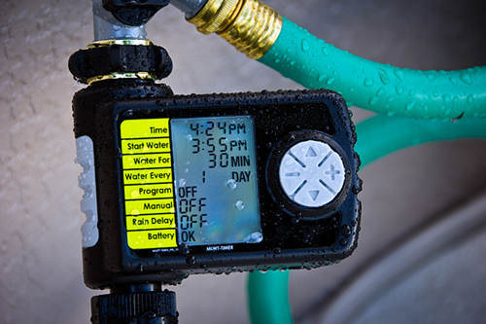
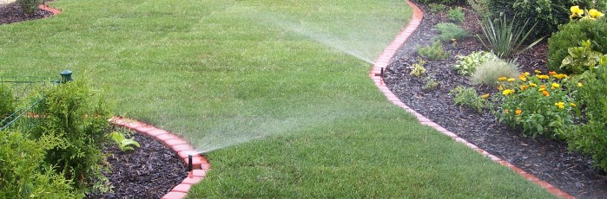
Automatické zavlažovací systémy
V současné době se stávají již samozřejmou součástí nejen soukromých okrasných zahrad a trávníků, ale i komerčních prostranství, jako jsou golfová a fotbalová hřiště, parky apod.
Za stěžejní účel a největší výhodu lze považovat ušetření velkého množství času a práce, které by muselo být investováno pro pěkný trávník a zahradu.
V neposlední řadě jsou estetičtější něž zahradní hadice.

Slide 3
Cíl práce
Cílem této práce bylo vytvořit program pro elektronickou řídicí jednotku Arduino Mega 2560, zrealizovat možnost dálkového přístupu alias ethernetové rozhraní a také navrhnout a zrealizovat fyzické řešení plošného spoje, simulaci zavlažování, měření vlhkosti zavlažovaného prostředí, výšky hladiny vody v nádrži a poruchy systému.
Na začátku tvorby systému jsem si stanovil 7 cílů, které vyplynuly z požadavků uživatelů z řad široké veřejnosti na rychlou, pohodlnou a jednoduchou manipulaci se systémem.

Slide 4
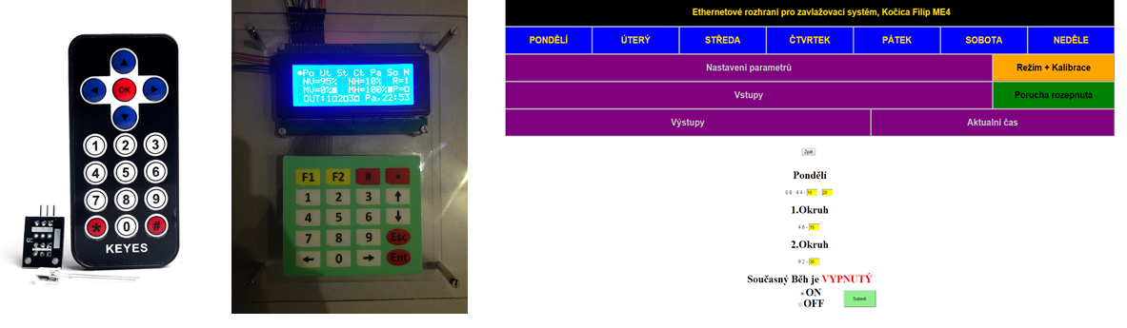
Řízení systému
Lokálně pomocí displeje 20 × 4 s membránovou klávesnicí 5 × 4 nebo s infračerveným dálkovým ovladačem.
Vzdáleně pomocí ethernetového rozhraní.

Slide 5
Softwarové vybavení řídící jednotky
Struktura programu je vytvořena hlavně v závislosti na tom, že je potřeba provádět naplánované procesy a také celý systém vůbec musí pracovat v reálném čase (spouštět závlahu v přesně nastavený čas, měřit všechny parametry, číst a zapisovat data na displej i ethernet) nezávisle na stavu systému a ovládacích rozhraní.
Program je rozdělen na hlavní funkce, které se starají o jednotlivé procesy.
Více o řídícím softwaru se dozvíte v technickém koutku, kde jsem pro Vás připravil ukázku zdrojových kódů nejdůležitějších procesů doplněnou o popis.

Slide 6
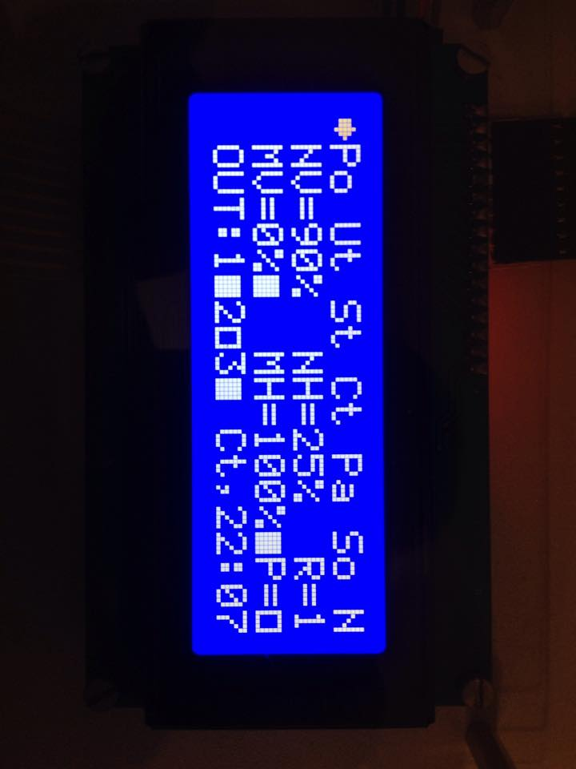
Rozložení dat v hlavním menu
Při rozmisťování dat na display byl kladen důraz na co nejvyšší čitelnost a srozumitelnost i pro technicky nezasvěcené osoby.
Pohybovat v menu se lze kurzorem ve tvaru šipky.
Na prvním řádku jsou dny Pondělí až Neděle.
Na druhém řádku se zobrazují námi nastavené parametry a aktuální režim
Na třetím se zobrazují naměřené hodnoty a porucha.
Na čtvrtém jsou zobrazeny výstupy a aktuální den + čas.

Slide 7
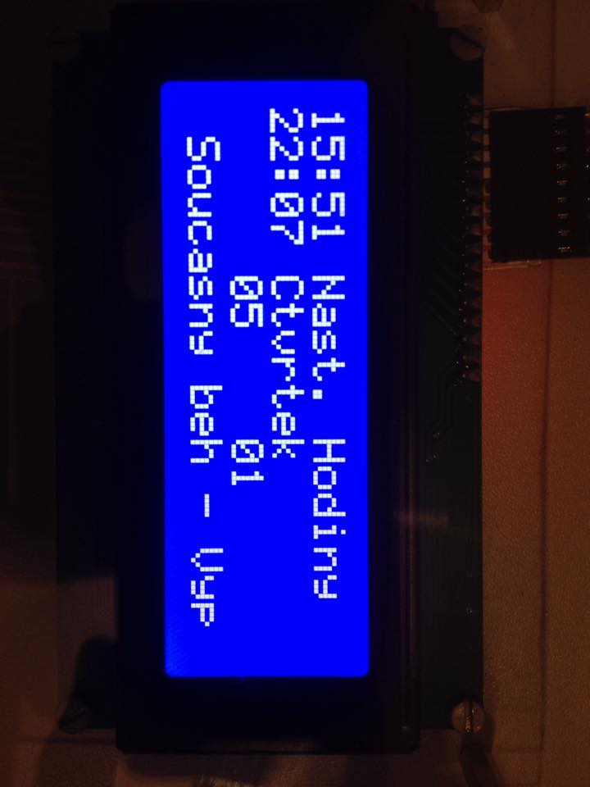
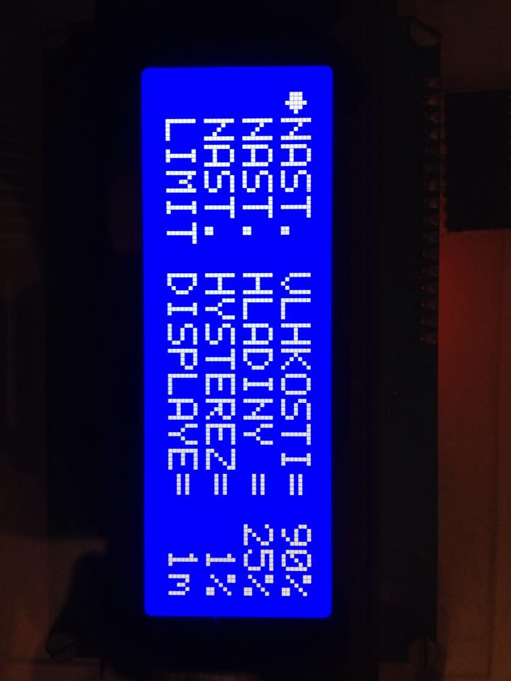
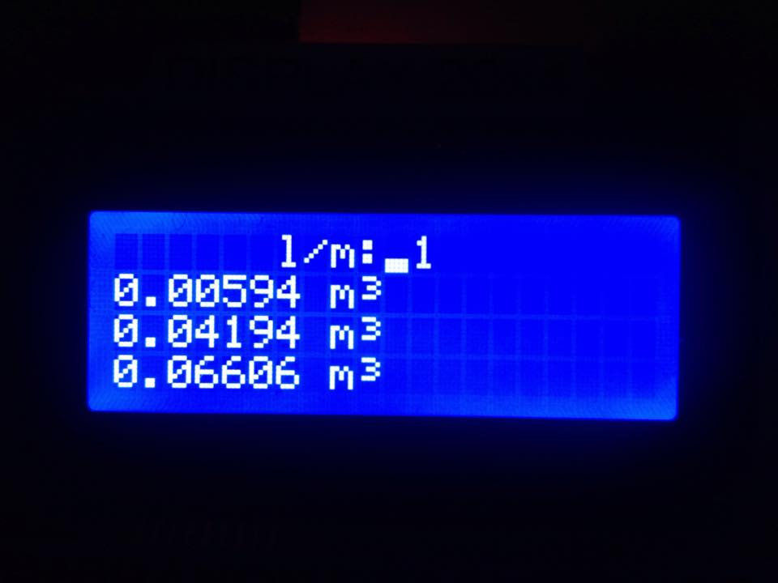
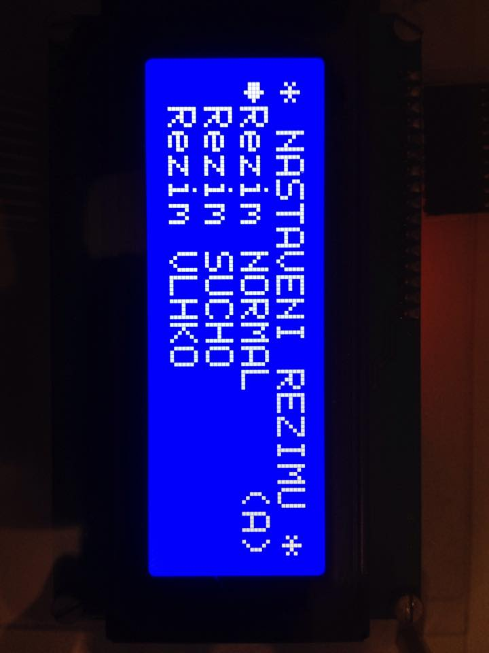
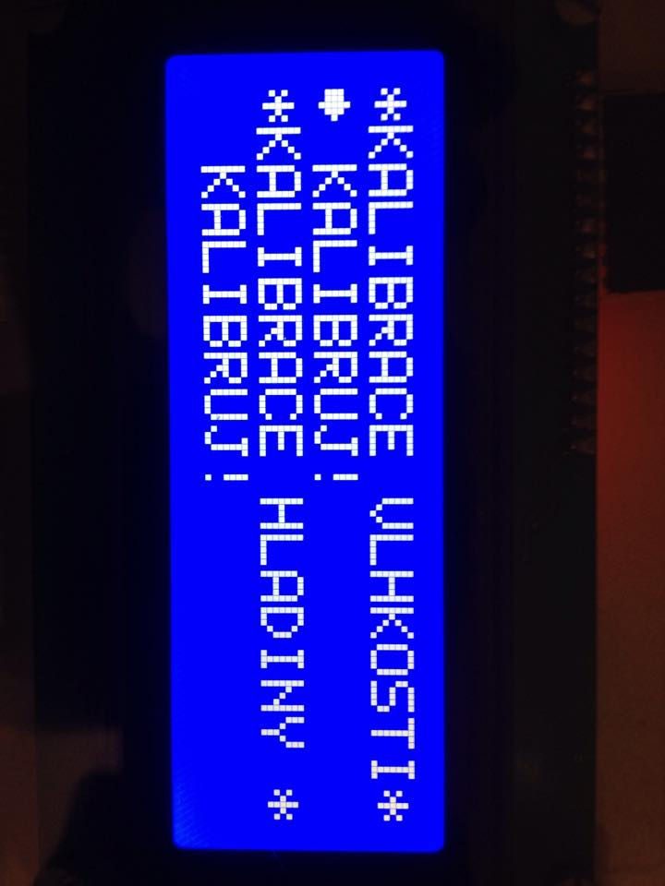
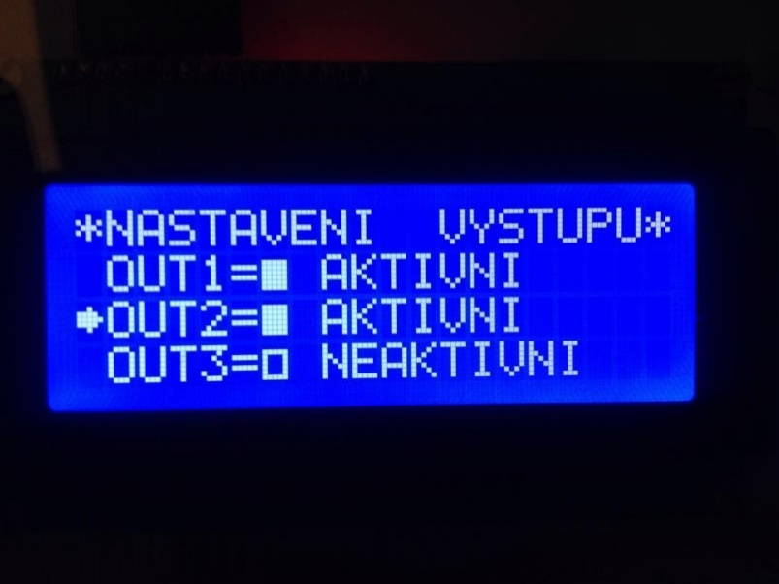
Základní funkce systému
Nastavení zavlažovacích dní
Měření průtoku
Nastavení parametrů
Výběr režimu
Kalibrace
Manuální spouštění výstupů

Slide 8
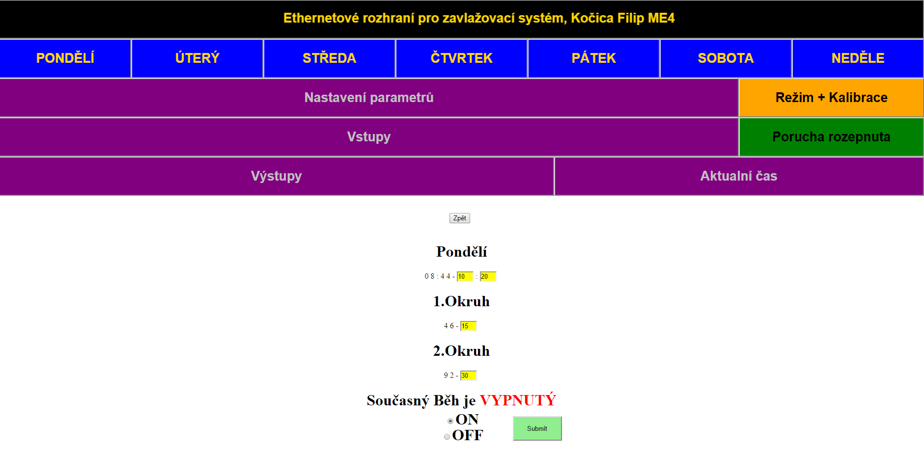
Ethernetové rozhraní

Slide 9
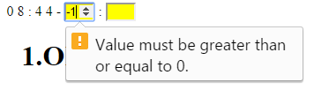
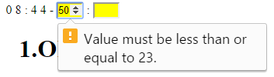
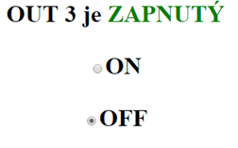
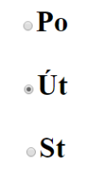
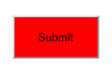
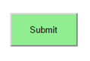
Ethernetové rozhraní
Nastavování číselných hodnot
Nastavování nečíselných hodnot
Nastavení je nutno potvrdit tlačítkem, jinak se neuloží
Stránka poté vrací jednotce kód, který se dále zpracovává

Slide 10
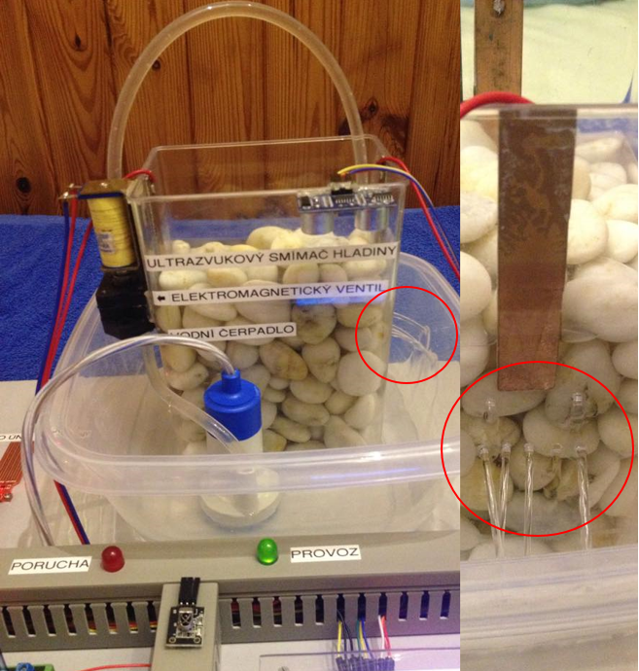
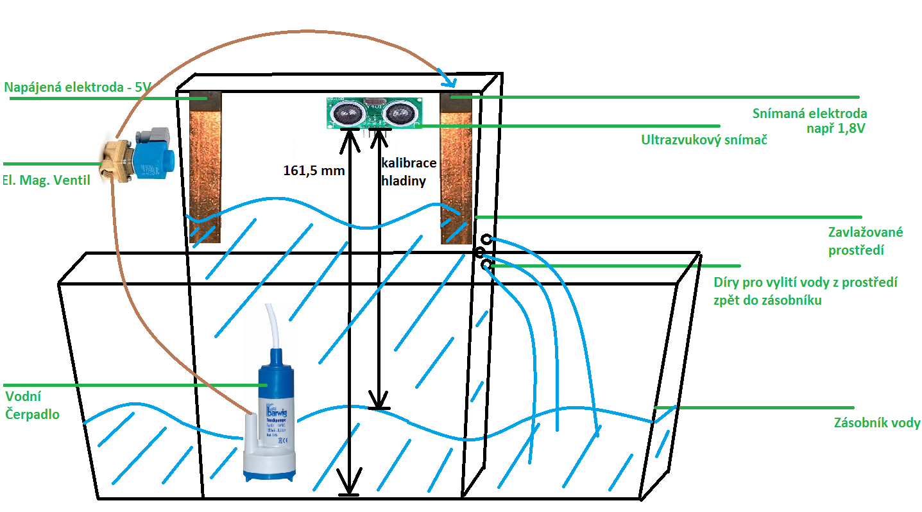
Princip simulace zavlažování

Slide 11
Technický koutek
V této kapitole se podíváme na tvorbu softwaru, jak jsou řešeny nejdůležitější procesy a počáteční výběr datových struktur, ale například také na blokové schéma.
Jsou zde uváděny nejdůležitější úryvky ze zdrojového kódu řídicího programu doplněny o popis a upraveny (zkráceny) pro lepší názornost ukázek.

Slide 12
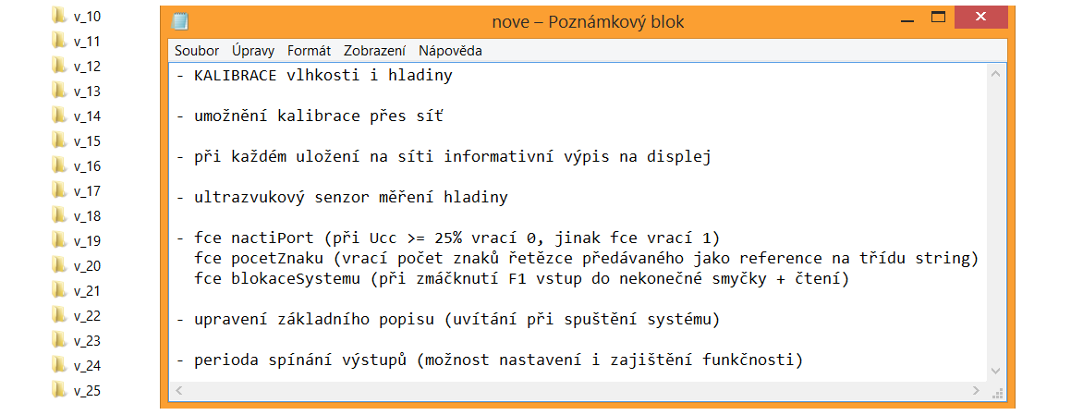
Tvorba softwaru
Program byl vytvořen 16.5.2015 ve vývojovém prostředí Arduino 1.6.6, celkem čítá přes 4700 řádků, zabírá 71 kB (28%) paměti pro program a 7,5 kB (91%) Statické RAM.
V současné době systém používá 15. verzi 2.5.
Každá verze obsahuje textový dokument, ve kterém je stručně sepsáno, co nového obsahuje tato verze.

Slide 13
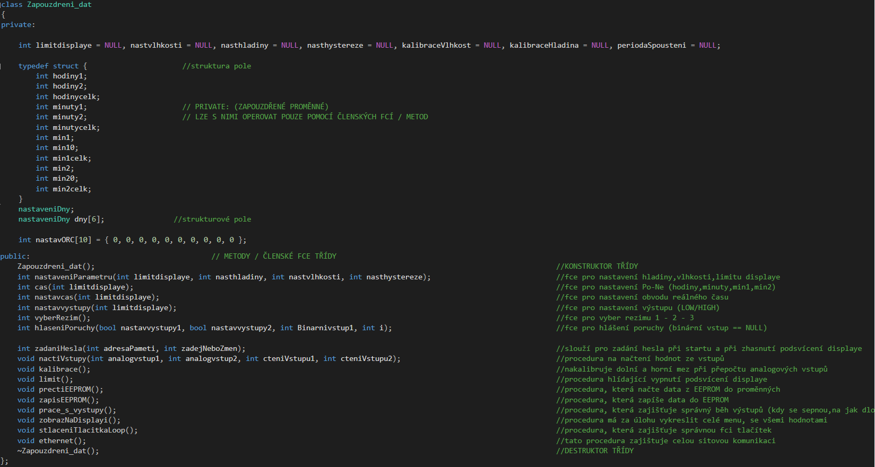
Třída Zapouzdření dat

Slide 14

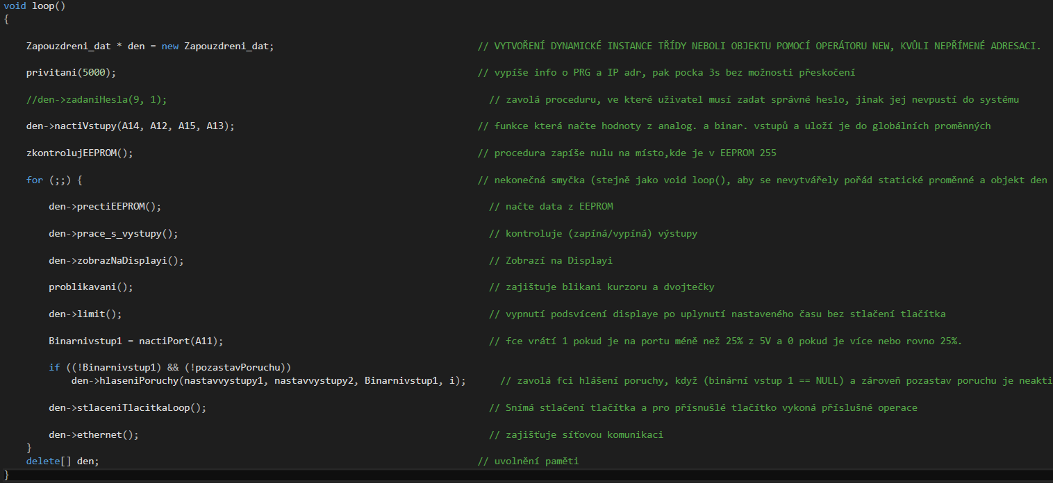
Funkce void loop()

Slide 15
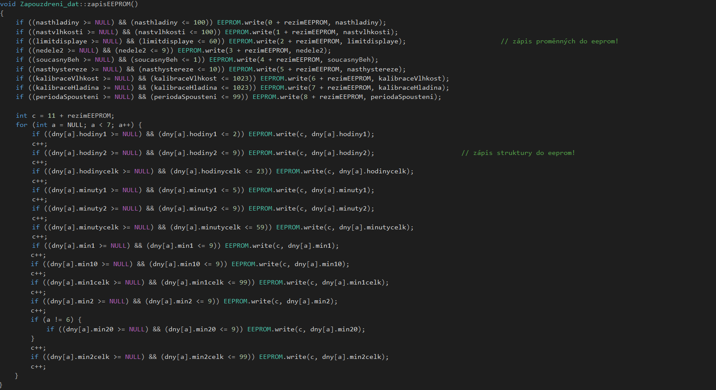
Zápis do paměti EEPROM

Slide 16
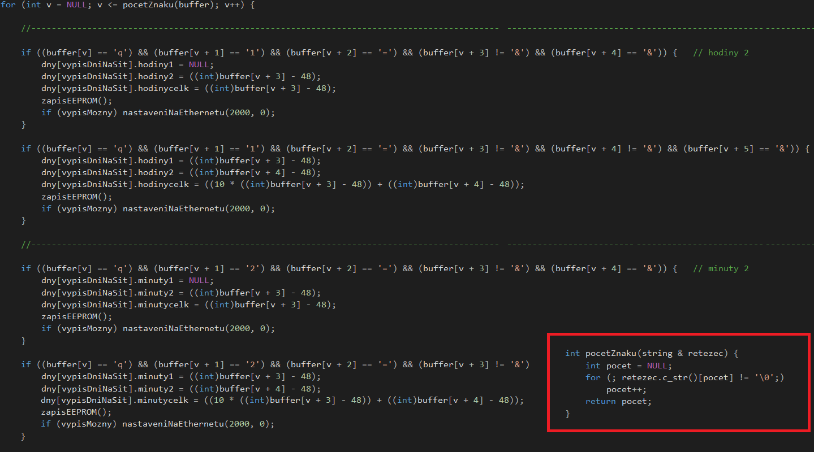
Zpracování dat ze sítě

Slide 17
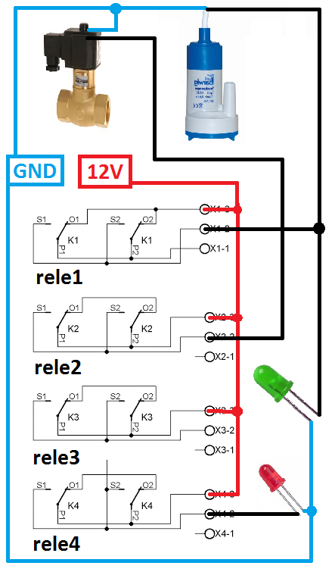
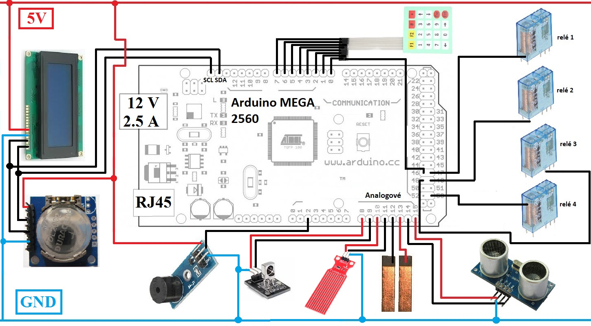
Blokové schéma zapojení

Slide 18
Stručný výčet všech funkcí systému
Zadání a změna hesla
Manuální blokace systému
Snímání a hlášení poruchy systému
Měření hladiny vody v nádrži a vlhkosti zavlažovaného prostředí
Nastavení vlhkosti, hladiny, hystereze, limitu displaye, obvodu reálného času, dní Po-Ne, doby trvání sepnutí 1. a 2. okruhu, současného běhu a periody spouštění výstupů
Manuální spouštění výstupů
Výběr režimu (Normal; Sucho; Vlhko)
Kalibrace výšky hladiny i vlhkosti prostředí
Měření průtoku vody
Reset konfigurace do továrního nastavení

Slide 19

Porovnání této práce s reálným komerčním
automatickým zavlažovacím systémem
Funkce | Běžný komerční zavlažovač | Tato práce | Funkce | Běžný komerční zavlažovač | Tato práce
Možnost vzdáleného přístupu |  |  | Sedmidenní kalendář s volbou zavlažovacích dní
Indikace probíhající závlahy |  |  | Reset konfigurace systému
Nastavení délky závlahy |  |  | Manuální spouštění sekcí
Více startů denně |  |  | Manuální blokace systému
Manuální zadání přestávky |  |  | Zabezpečení systému
s
s
s
s
s
s
s
s
s
s
s
s
s
s
s
s
s
s
s

Slide 20
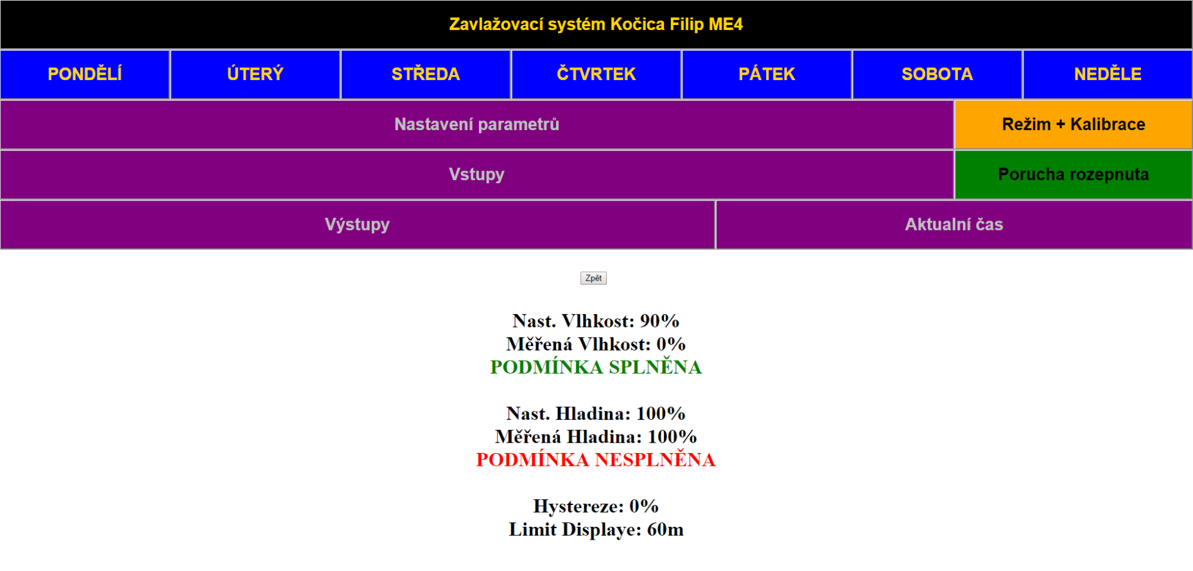
Výsledek práce
Plně funkční automatizovaný zavlažovací systém, který je schopen konkurovat obdobným komerčním řešením nabízeným na trhu.

Slide 21
Závěr
Vytvořený model splňuje všechny požadavky stanovené na začátku práce. Je plně funkční a zcela vystihuje veškeré možné situace v zahradách.
Důraz byl kladený především na názornost celého modelu a zároveň na využití automatizace jako nedílné součásti všech moderních systémů využívaných v dnešní době.
Celý systém je po krátké instruktáži srozumitelný i pro technicky nezasvěcené osoby.
Práce pro mě byla výzvou a s jejím výsledkem jsem spokojen.
Touto tématikou se stále zabývám.

Slide 22
Použitá literatura a zdroje
1. PRATA, Stephen. Mistrovství v C++. 4. aktualizované vyd. Brno: COMPUTER PRESS, 2013. ISBN 978-80-251-3828-1.
2. Zavlažovací Systémy. In: azzahrada.cz – Zavlažovací systémy a závlahy [online]. 2010. vyd. [cit. 2010-12-14]. Dostupné z: <azzahrada.cz>
3. ENDRYCH, Václav. Elektronický systém zavlažování. Brno, 2011. VUT.

Slide 23
Děkuji za pozornost, Kočica Filip.

